Slide 1
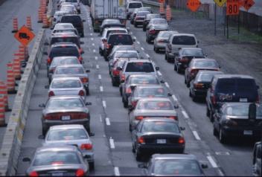
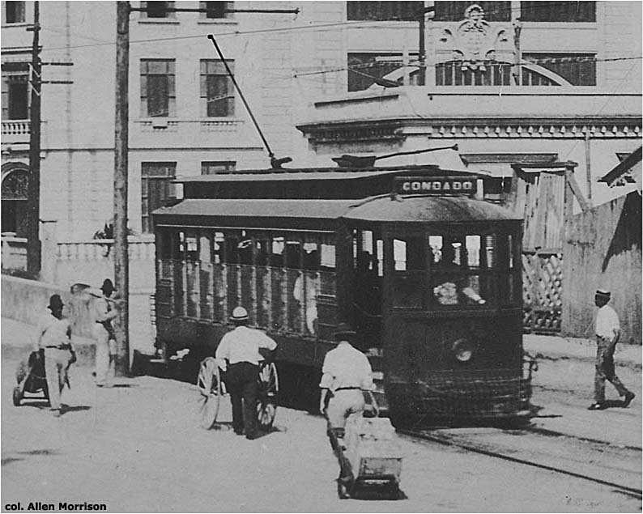
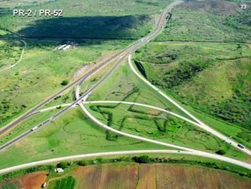
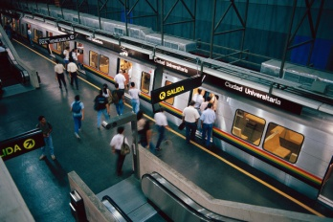
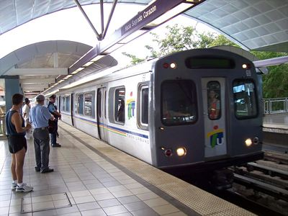



Modelos de Estimación de Demanda de Viajes y Usos de Terreno
Evaluación de estructuras de modelos de Uso de Terrenos para analizar el Modelo de Estimación de Demanda de Viajes de Puerto Rico
Ivelisse R. Gorbea Class

Slide 2
Agenda
Problema
Objetivos
Metodología
Revisión de Literatura y Hallazgos
Referencia bibliográfica

Slide 3
Problema
Selección de Modos
Dsitribución de Viajes
Generación de Viajes
Modelo basado en los “cuatro pasos” no representa adecuadamente el comportamiento de viaje (TRB Special Report 288,2007).
Asignación de Rutas
USO de Terrenos
?

Slide 4
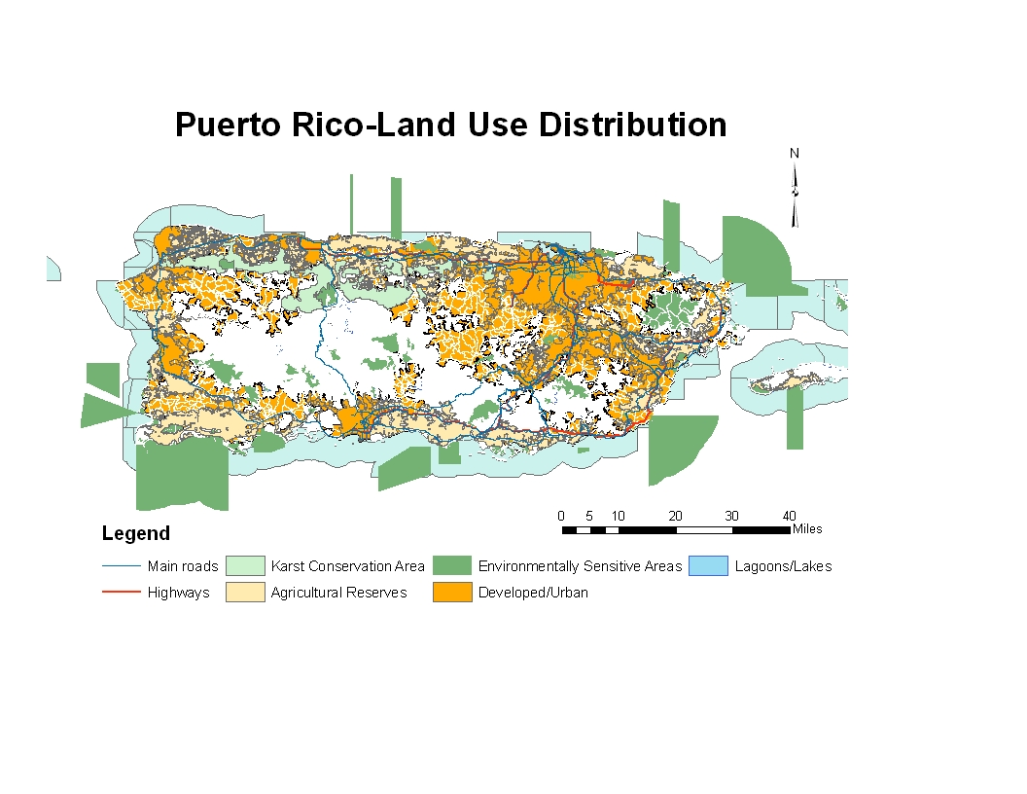
Problema
El modelo de Puerto Rico es basado en el modelo de cuatro pasos.
  ¿Cómo desarrollar una nueva generación del modelo de Puerto Rico?
    ¿Cuál es el estado de la práctica y desarrollo de modelos para el análisis de demanda de viaje que integren variables de uso de terrenos?
    ¿ Cuáles son las características principales de las estructuras de estos modelos?

Slide 5
Metodología
Revisión de literatura: Repaso de los conceptos.
Revisión de Literatura que trate el tema de modelos de transportación e integren variables de uso de terreno así como conceptos de desarrollo urbano.
Evaluar los modelos en términos de las variables utilizadas relacionadas a uso de terrenos y desarrollo urbano.
Revisar estudios de Puerto Rico y evaluar los modelos utilizados
Comparar estudios de Puerto Rico con los evaluados en los siguientes areas:
  Variables de uso de terrenos utilizados
  Criterios y premisas utilizadas en la selección de variables de uso de terrenos
  Programas de computadoras comerciales y aplicaciones utilizadas
  Problemas confrontados

Slide 6
Resumen de Hallazgos
Revisión de Literatura

Slide 7
Resumen de Hallazgos
La integración de modelos de uso de terrenos con modelos de estimación de demanda de viajes se enfocó como parte de un debate amplio que impacta tres aspectos principales:
  El estado de la práctica en jurisdicciones y organizaciones de planificación metropolitana(MPOs, por sus siglas en inglés)
  Estado del arte: investigación del tema en busca de alternativas que mejor respondan al comportamiento de viaje.
  La necesidad de desarrollar una nueva generación de modelo de transportación para Puerto Rico.

Slide 8
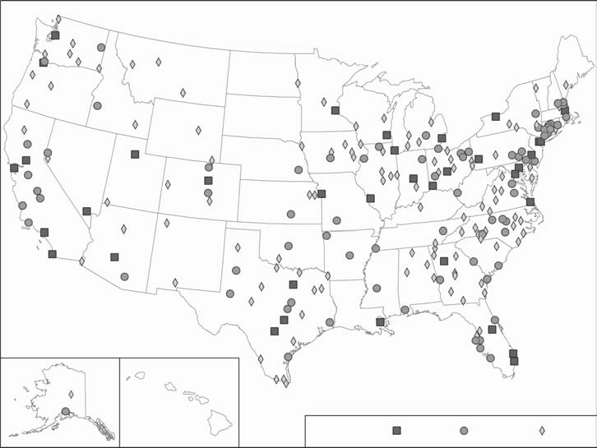
Estado de la práctica:
381 MPOs en EU
> 1,000,000
1,000,000-200,000
< 200,000

Slide 9
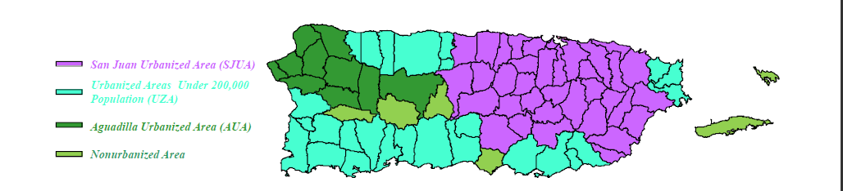
MPO en Puerto Rico

Slide 10
Estado del Arte: Investigación
La investigación académica establece que la nueva generación de modelos de estimación de demanda de viajes se caracteriza por:
  Plataforma basada en actividades
  Cadena de viajes como estructura y unidad de análisis del modelo, en lugar del viaje.
  Micro-simulación como técnica que se aplica a nivel de data desagregada para personas y hogares. (Davidson, et. Al., 2007).

Slide 11
Estado del Arte: Investigación
Se entienden como prácticas avanzadas de estimación de demanda de viajes aquellos modelos que:
    No se basa en el paradigma tradicional del modelo secuencial de cuatro pasos;
    Aunque estas prácticas son sinónimo de modelos basados en cadena de viajes y actividades, incluye también practicas no tradicionales:
        Modelos de Transportación de usos de terrenos;
        Modelos de vehículos comerciales y de carga;
        Modelos de microsimulacion de tráfico
Source: National Cooperative Highway Research Program: Synthesis 406. (2010). Advanced Practices in Travel Forecasting. Project 20-5, Topic 40-06. National Academy of Sciences, TRB.

Slide 12
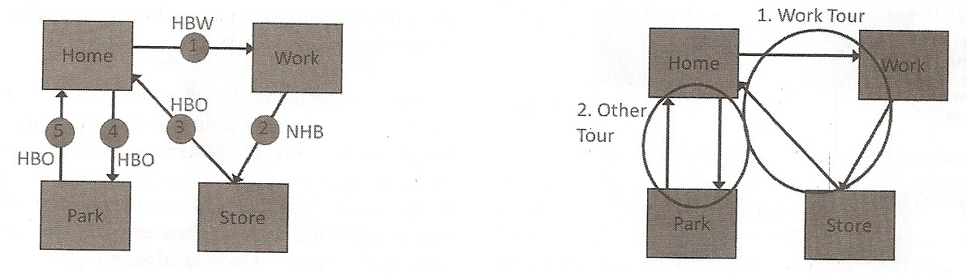
Cadena de Viajes vs Viaje
Cadena de Viaje
Viajes
Source: National Cooperative Highway Research Program: Synthesis 406. (2010). Advanced Practices in Travel Forecasting. Project 20-5, Topic 40-06. National Academy of Sciences, TRB.

Slide 13
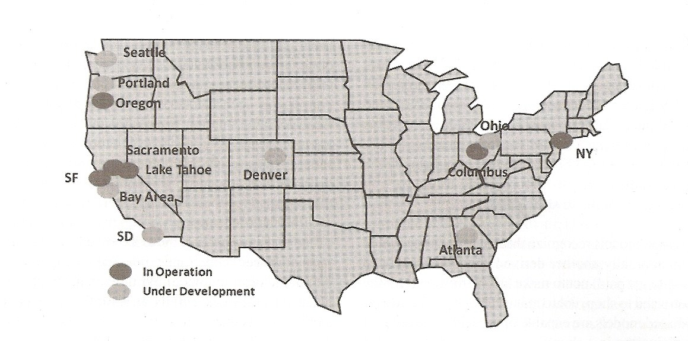
Modelos en EU basados en Actividades/Cadena de Viajes
Source: National Cooperative Highway Research Program: Synthesis 406. (2010). Advanced Practices in Travel Forecasting. Project 20-5, Topic 40-06. National Academy of Sciences, TRB.

Slide 14
Modelos de Transportación y Usos de Terreno

Slide 15
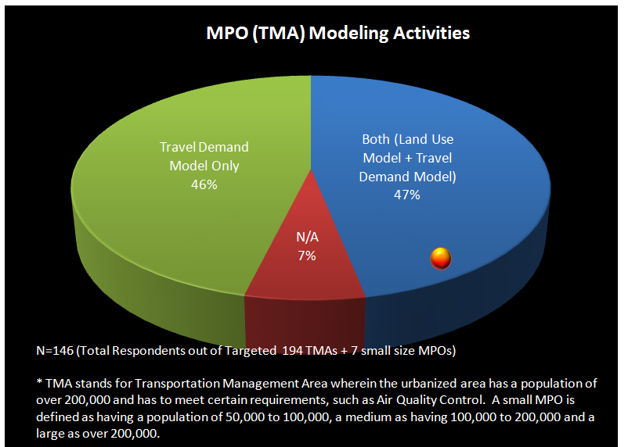

Slide 16
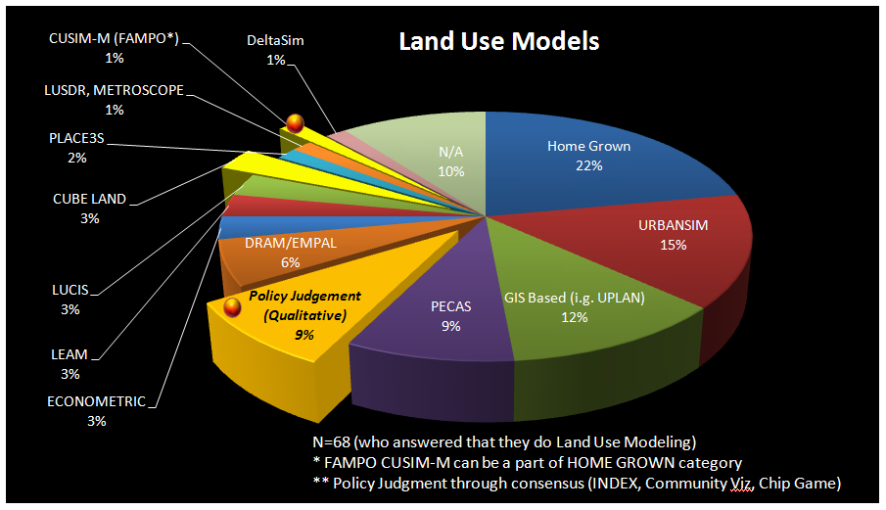

Slide 17
“Ideal ” Integrated Urban Modeling System
(Miller, Kriger and Hunt, 1999. TCRP Report 48)

Slide 18
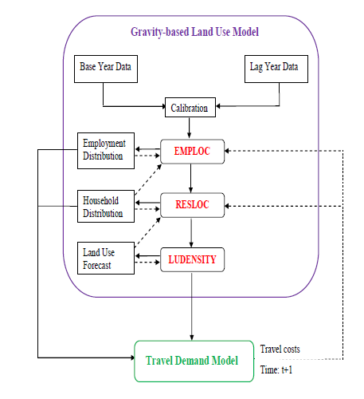
Proceso Iterativo

Slide 19
“Idealized” Integrated Modeling Process
Miller, Kriger, and Hunt establecen un marco de análisis para definir un Proceso Ideal de Modelos Integrados.
Este proceso incluye principios o axiomas, atributos, criterio de evaluación, y guías de un proceso incremental para lograr una nueva versión o generación de proceso de modelo integrado por MPOs (Miller, 1999 TCRP report 48; and Miller, 1998 TCRP Web Document 9).
De acuerdo a estos criterios y marco de análisis, analizan los modelos MEPLAN, TRANUS, MUSSA, NYMTC_LUM, and Urban SIM.
Urban Sin es un ejemplo the un modelo ideal integrado.

Slide 20
“Idealized” Integrated Modeling Process
Axioms or Principles
  The focus is on those elements that influence and/or interact with the transportation system.
  The urban system consists of physical elements, actors and processes.
  The transportation system is inherently multi-modal and involves the flows of people and goods.
  Markets represent the basic organizing principle for the most interactions.
  Flows of people, goods, information and money through time and space arise as a derived demand from market interactions.
  Urban areas are open systems, thus, they never achieve a state of equilibrium.
  The future is path-dependent. The model must explicitly evolve the system state over time.
  The model must address both short-run and long-run and its interactions between both processes.
  Some factors and processes are exogenous.
  Some activities arise in response to external demand.
  The ideal model should maximize “behavioral fidelity”.

Slide 21
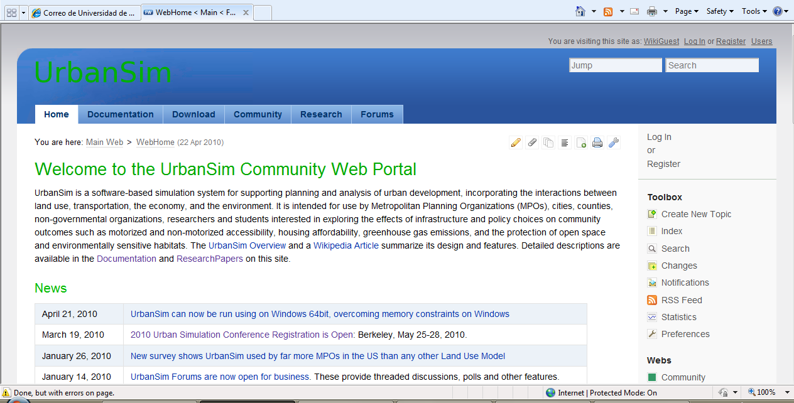

Slide 22
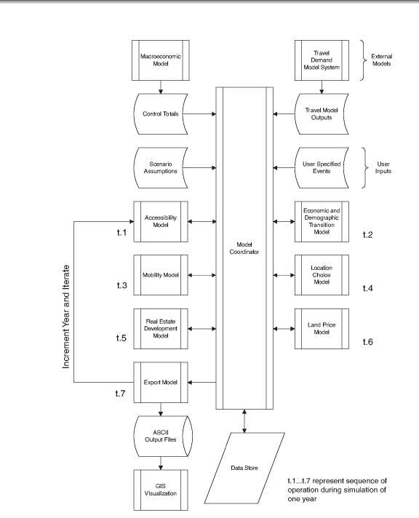
El sistema lee data macroeconómica, de demanda de viajes y otros desde fuentes externas.
Esta data puede incluir políticas o premisas que definan el uso de terreno.
Urban Sim opera cada modelo una vez por año de simulación.

Slide 23
Urban Sim: Modelo de Accesibilidad
El modelo de “accesibilidad” lee la matriz que proviene del modelo de viaje y la distribución de uso de terrenos para un año dado y crea índices de accesibilidad. Esta data se utiliza luego en el modelo de localización ( household and business location choice model).
Donde
Dj = Cantidad de actividad j
Laij = Utilidad para hogares motorizados a nivel “a” desde localización i a j.

Slide 24
Urban Sim: Modelo de Transición Económico y Demográfico
Integra predicciones exógenas de empleo agregado por sector con base de datos de Urban Sim.
Calcula crecimiento o decrecimiento del año anterior tanto de los empleos que quedan de la base de datos en sectores que estan disminiyendo, como creándose en sectores en crecimiento.
Los empleos en decrecimiento vienen a ser espacios vacantes para nuevos empleos, mientras que los nuevos empleos pasan al modelo de localización de empleo (employment location choice model).

Slide 25
Urban Sim: Modelo de Movilidad
Predice la probabilidad en que cada tipo de empleo se mueva de su localización actual o se queda.
Probabilidad de moverse es proporcional a la distribución espacial de empleos.
La decisión de movilidad se trabaja como un proceso de selección independiente y la proporción de mobilidad annual estimada como resultado de los periodos recientes observados para cada sector.

Slide 26
Urban Sim: Modelo de Selección de Localidad
Predice la probabilidad de que un empleo u hogar que sea nuevo o que se haya movido dentro de la misma región, pueda localizarse en un lugar particular.
Utiliza el modelo multinomial logit con ecuaciones separadas estimadas para cada sector de empleo u hogar.

Slide 27
Urban Sim: Modelo de Desarrollo de Bienes Raíces
La data es estructurada por celdas. La data por parcela es preprocesada para obtener una intersección de parcela y celdas y construir una representación compuesta del desarrollo de bienes raíces en cada celda. Las celdas se clasifican de acuerdo al tipo de desarrollo. Las celdas identifican cambios de desarrollos por celdas.
El modelo predice la probabilidad dentro de cada celda de que ocurra un evento de desarrollo, y si ocurre, identifica el tipo de evento que es más probable que ocurra.
Utiliza el modelo multinomial logit para estimar estas probabilidades.

Slide 28
Urban Sim: Modelo de Precios de la tierra
La data es estructurada por celdas. La data por parcela es preprocesada para obtener una intersección de parcela y celdas y construir una representación compuesta del desarrollo de bienes raíces en cada celda. Las celdas se clasifican de acuerdo al tipo de desarrollo. Las celdas identifican cambios de desarrollos por celdas.
Los precios de la tierra se estiman utilizando regresion hedónica del valor de la tierra basado en los atributos de la tierra y su ambiente, incluyendo uso mixto, densidad de desarrollo, proximidad a autopistas, restricciones de zonificación.

Slide 29
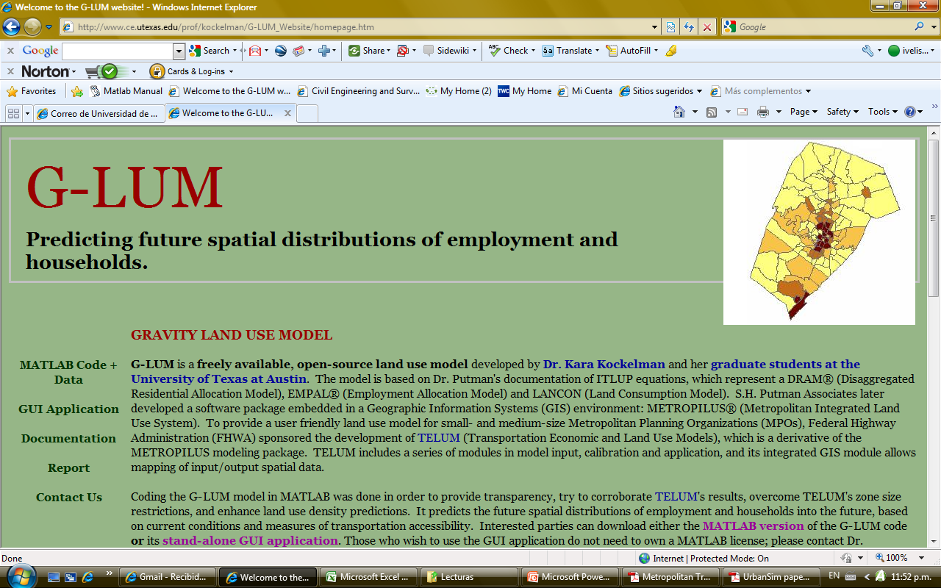

Slide 30
Conclusiones
Los modelos integrados de Uso de Terrenos y Estimación de Demanda de Viajes presentan un instrumento de análisis robusto.
La literatura demuestra que las prácticas avanzadas de estimación de demanda de viajes están desarrollándose rapidamente y llevándose a los procesos de planificación en jurisdicciones en general.

